Slide 1

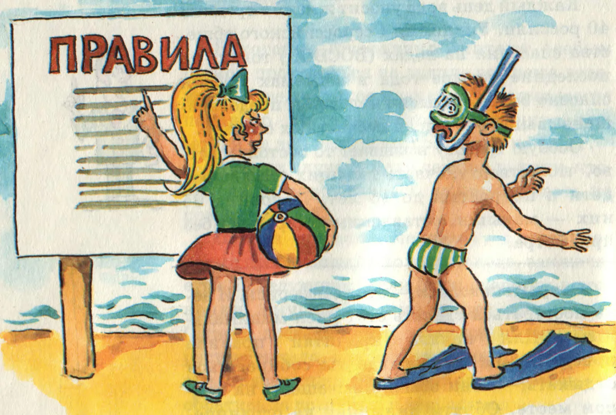
Правила безопасности на водных объектах в летний период
Notes:
1

Slide 2

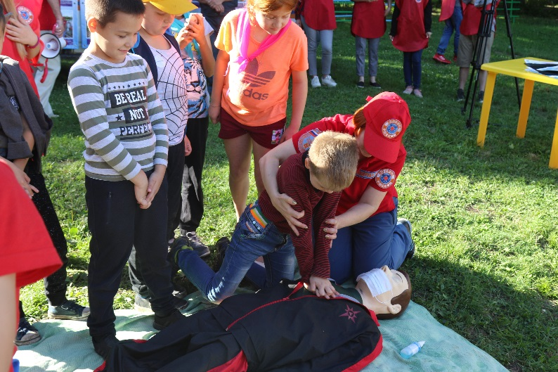
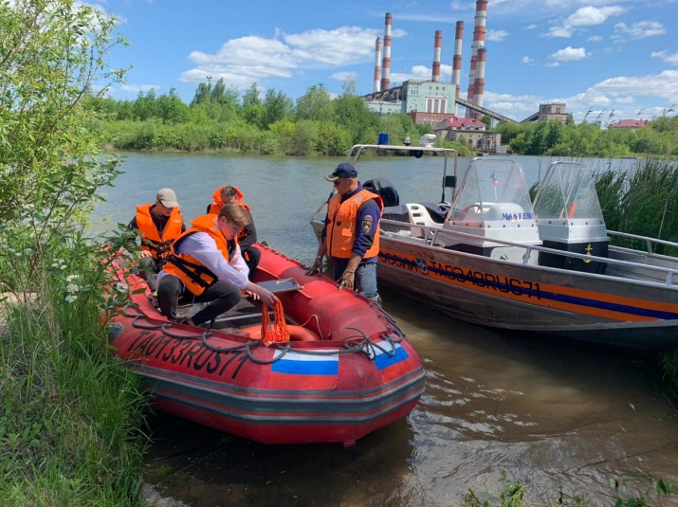
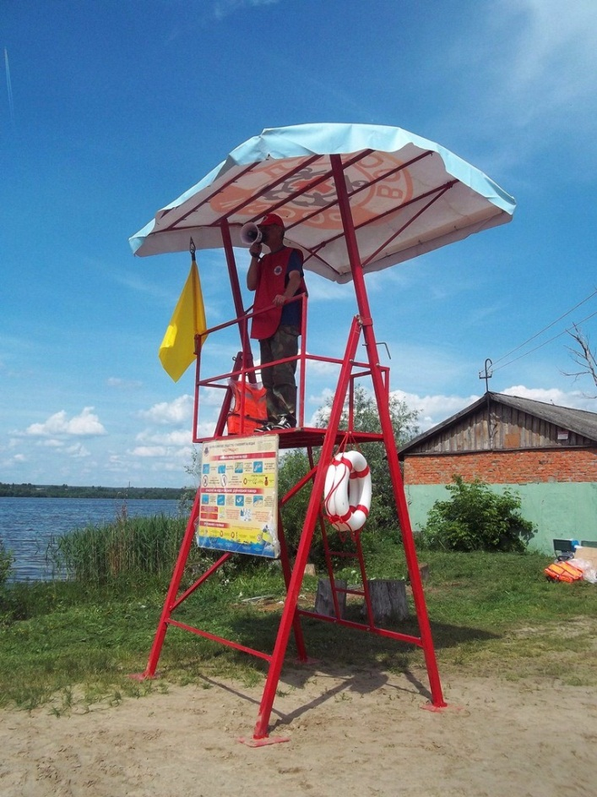
ПОМНИТЕ!
Только неукоснительное соблюдение
правил безопасности на воде
может предупредить беду!
Notes:
2
2
2
2
2

Slide 3
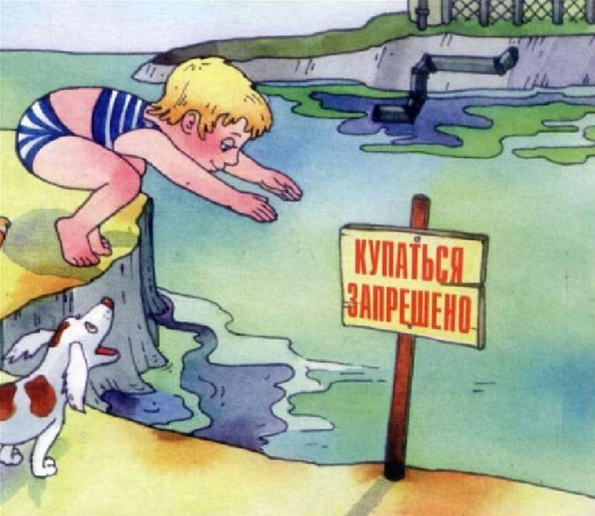
Необходимо соблюдать следующие основные правила безопасности на водных объектах в летний период:
купание разрешается в специально отведенных для этого местах (пляжи)
во время купания не заплывайте за буйки
не купайтесь в незнакомых местах! Ведь там могут скрываться опасности: неравномерное дно, водовороты, водоросли и т.п.
не следует входить или прыгать в воду после длительного пребывания на солнце, так как при охлаждении в воде наступает сокращение мышц, что может привести к остановке сердца
Notes:
3
3
3
3
3

Slide 4
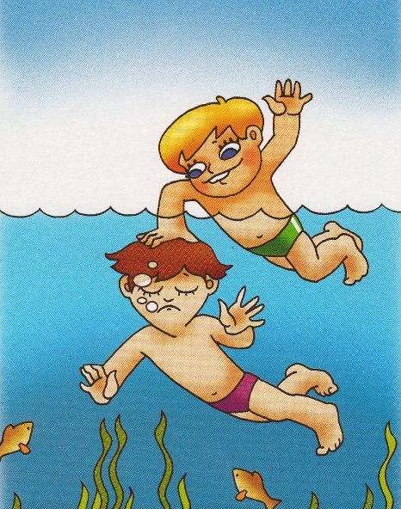
Необходимо соблюдать следующие основные правила безопасности на водных объектах в летний период:
не устраивайте во время купания шумные игры на воде – это опасно! Можно не услышать крики о помощи. Также категорически запрещены игры, во время которых нужно захватывать и топить других
нельзя купаться в темное время суток, так как в воде можно потерять ориентир и направление к берегу
опасно плавать на надувных матрацах, игрушках или автомобильных шинах, так как ветром или течением их может отнести от берега и человек, не умеющий плавать, может пострадать
Notes:
4
4
4
4
4

Slide 5
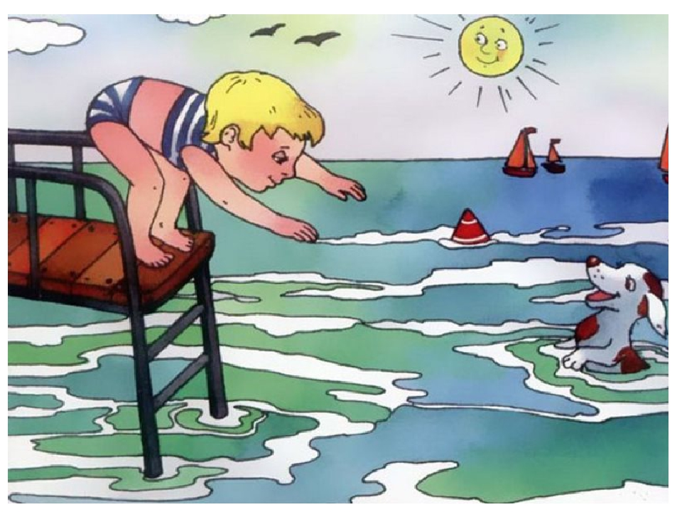
Необходимо соблюдать следующие основные правила безопасности на водных объектах в летний период:
категорически запрещается прыгать в воду с обрывов, мостов или других возвышений. Не менее опасно нырять с плотов, катеров, лодок, пристаней и других плавучих сооружений. Под водой могут быть бревна – топляки, сваи, рельсы, железобетон и другие конструкции. Нырять можно лишь в местах, специально для этого оборудованных!
нельзя купаться у крутых, обрывистых и заросших растительностью берегов, песчаное дно бывает зыбучим, что очень опасно!
Notes:
5
5
5
5
5

Slide 6
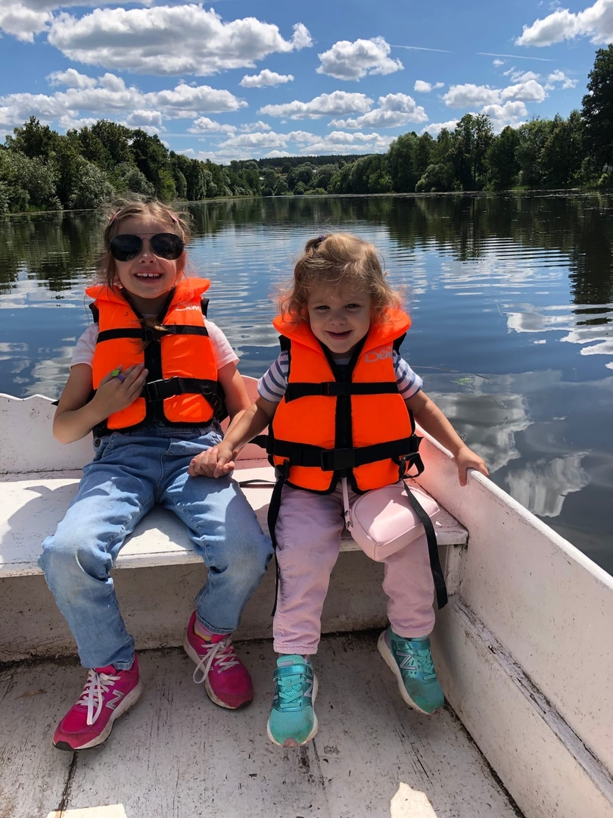
Необходимо соблюдать следующие основные правила безопасности на водных объектах в летний период:
если Вы решили покататься на лодке, катамаране или гидроцикле – необходимо надеть спасательный жилет – это залог Вашей безопасности
в водоемах с водорослями надо плыть у поверхности воды
Notes:
6
6
6
6
6

Slide 7
Действия, которыми можно помочь себе:
не паникуйте, постарайтесь развернуться спиной к волне
очистите от воды нос и сделайте несколько глотательных движений
зовите на помощь
в случае возникновения судорог ущипните несколько раз икроножную мышцу, если это не помогает, крепко возьмитесь за большой палец ноги и резко выпрямите его
попав в быстрое течение, не следует бороться против него, необходимо не нарушая дыхания плыть по течению к берегу
оказавшись в водовороте, не следует поддаваться страху, терять чувство самообладания. Необходимо набрать побольше воздуха в легкие, погрузиться в воду и, сделав сильный рывок в сторону по течению, всплыть на поверхность.
запутавшись в водорослях, не делайте резких движений и рывков. Необходимо лечь на спину, стремясь мягкими, спокойными движениями выплыть в ту сторону, откуда приплыл. Если все-таки не удается освободиться от растений, то освободив руки, нужно поднять ноги и постараться осторожно освободиться от растений при помощи рук
Notes:
7
7
7
7
7

Slide 8
Действия, которые нужно предпринять,
если необходима помощь человеку, находящемуся в воде:
необходимо позвать на помощь прохожих для оказания помощи утопающему;
незамедлительно сообщить о происшествии по телефону «101» или «112»;
подать тонущему средство спасения или воспользоваться подручными средствами спасения, такими как веревка, ремень, шарф с узлом на конце;
добираясь до пострадавшего вплавь, учитывайте течение реки. Если тонущий не контролирует свои действия, подплывите к нему сзади и, захватив за голову, под руку, за волосы, буксируйте к берегу
Заговорите с ним:
если услышите адекватный ответ, смело подставляйте ему плечо в качестве опоры и помогите доплыть до берега;
если же утопающий находится в панике, схватил вас и тащит за собой в воду, то примените силу. Если освободиться от захвата не удается, сделайте глубокий вдох и нырните под воду, увлекая за собой спасаемого. Он обязательно отпустит вас и у вас появится возможность удобно для вас взять в объятия тонущего и в таком положении добраться до берега;
если утопающий находится без сознания срочно транспортировать его до берега.
Notes:
8
8
8
8
8

Slide 9
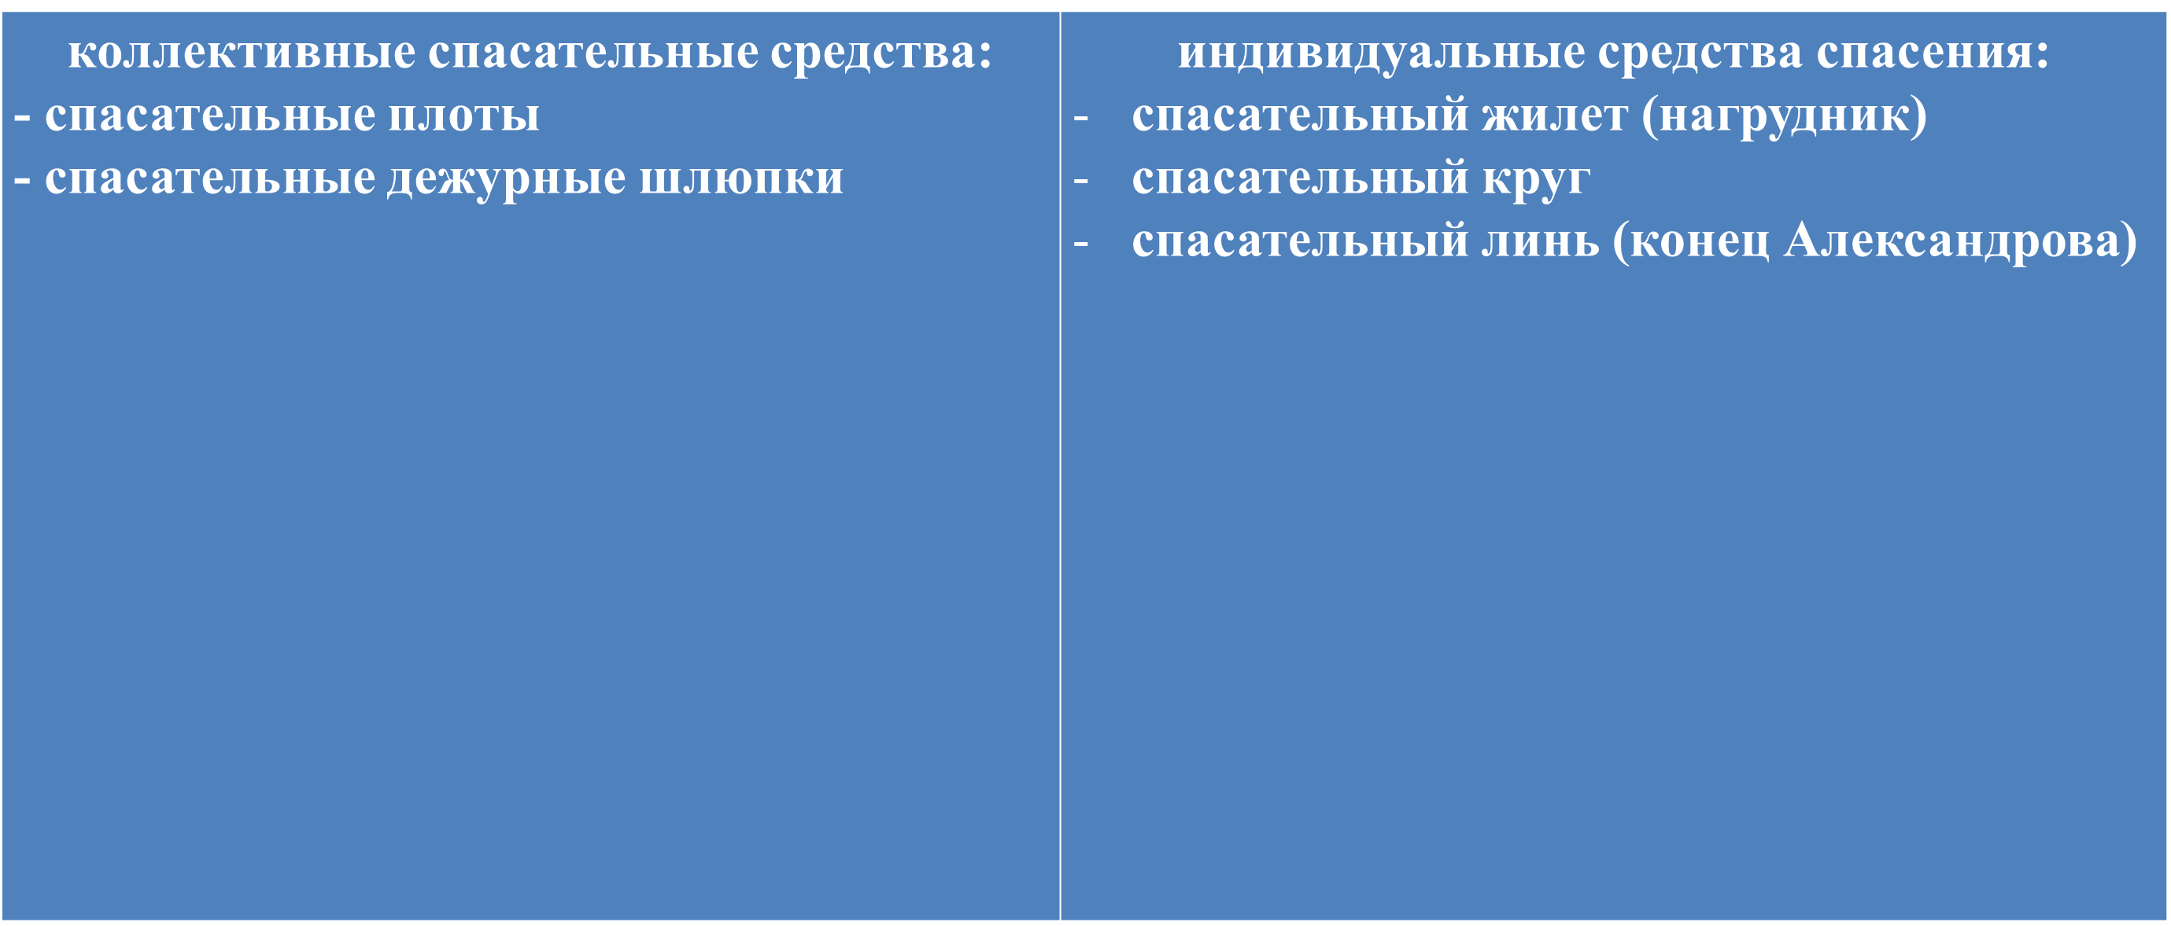
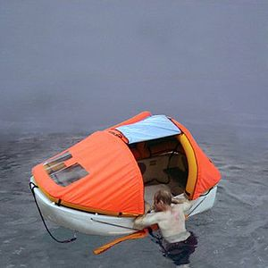
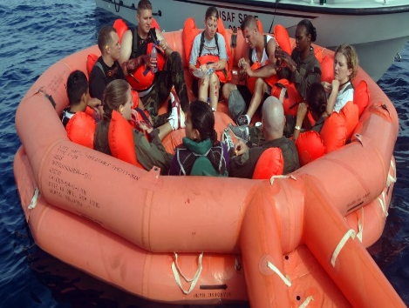
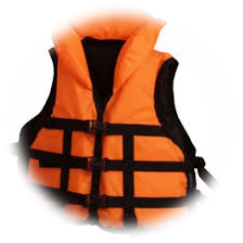
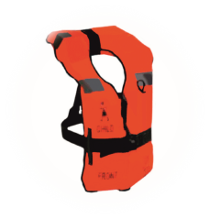
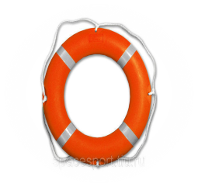
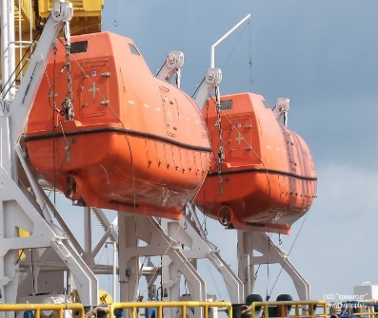
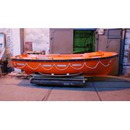
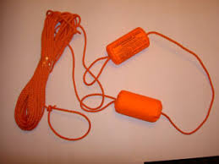
При спасении людей, оказавшихся в воде, используются
cледующие средства спасения:
При спасении людей, оказавшихся в воде, используются следующие средства спасения:
Помимо индивидуальных средств спасения используют простые подручные предметы:
лестницы
шесты, доски (палки)
предметы одежды (ремни, шарфы и т.п)
Notes:
9
9
9
9
9

Slide 10
Соблюдение правил безопасности на воде в купальный сезон – залог сохранения здоровья
и спасения жизни многих людей.
Поэтому, находясь у воды, никогда нельзя забывать о собственной безопасности. Более того, надо быть готовым помочь другому.
Notes:
10
10
10
10
10

